Slide 1

046211 – Deep Learning
Spring 2021
COVID19 Detection from CT Scans Using Transfer Learning
Lin Sinorosdin
29/06/2021

Slide 2
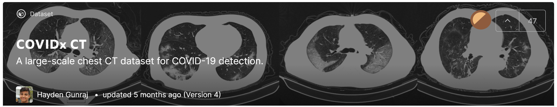

Dataset
Type | Normal | COVID-19
Train | 30,000 | 30,000
Val | 5,000 | 5,000
Data Distribution:
Notes:
הדאטאסט לקוח מ-kaggle ומכיל סריקות CT שמתחלקים לשתי מחלקות – חיובי/שלילי לקורונה.
הדאטאסט הזה הוא למעשה איחוד של מספר דאטאסטים קטנים יותר מכל מני מקומות בעולם, ולכן אפשר לצפות שהוא יהיה מספיק כללי כדי להכליל.
החלוקה המקורית של המחלקות לא מאוזנת (יותר דוגמאות של חיוביים) ולכן לקחתי רק חלק מהדאטאסט בצורה שיש ייצוג שווה

Slide 3
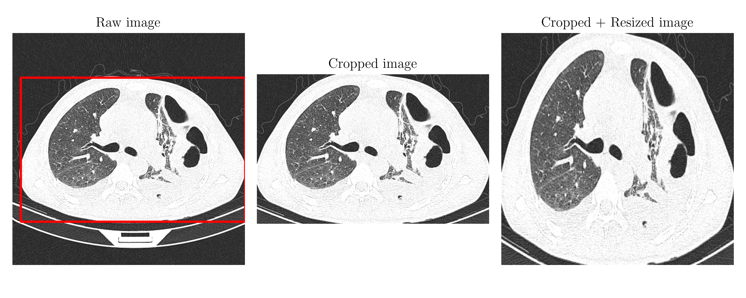
Data Preprocessing
Notes:
מגיעות סריקות CT עם סימון האזור הרלוונטי
חותכים
וממירים לריבוע

Slide 4
Image Classification – Why?
Model
Classification
Notes:
מוטיבציה:
המוטיבציה לשימוש כמובן ברורה:
הצוותים הרפואיים עובדים בלחץ מאוד גדול וזה בלתי נמנע שהם יעשו טעויות לפעמים. קבלת ״חוות דעת נוספת״ תקטין את הסיכוי שזה יקרה.

Slide 5
Image Classification – How?
CNN
Model
Vision Transformer
Notes:
עבודה עם תמונות -> ברירת מחדל זה רשתות קונבולוציה
גישה קצת יותר חדשנית -> vision transformer. אותם הטרנספורמרים מ-NLP עם טוויסט.

Slide 6

VGG - Convolutional Neural Network
Submitted to ILSVRC 2014.
Based on the paper “Very Deep Convolutional Networks for Large-Scale Image Recognition”.
Won the 1st and 2nd place on the localisation and classification tracks respectively in 2014 ILSVRC challenge.
https://neurohive.io/en/popular-networks/vgg16/
Notes:
ב2012 התחיל השימוש הנרחב ברשתות קונבולוציה, זה אחד מהרשתות המוכרות יותר. כמעט 59,000 ציטוטים, צעד מאוד משמעותי להתפתחות של רשתות קונבולוציה בראייה ממוחשבת.
ILSVRC - Imagenet Large Scale Visual Recognition Challenge
Imagenet data base: 14M labeled images, 20K categories

Slide 7
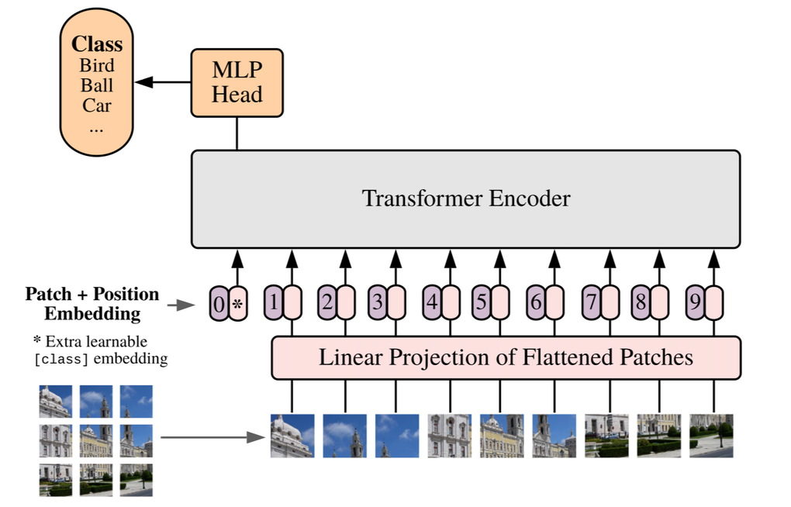
ViT – Vision Transformer
Submitted to ICLR 2021.
Based on the paper “An Image is Worth 16x16 Words: Transformers for Image Recognition at Scale”.
Introduced transformers to the field of Computer Vision (and opened the door for a lot of follow-up research)
https://arxiv.org/abs/2010.11929

Slide 8
ViT – How is Working?

Slide 9

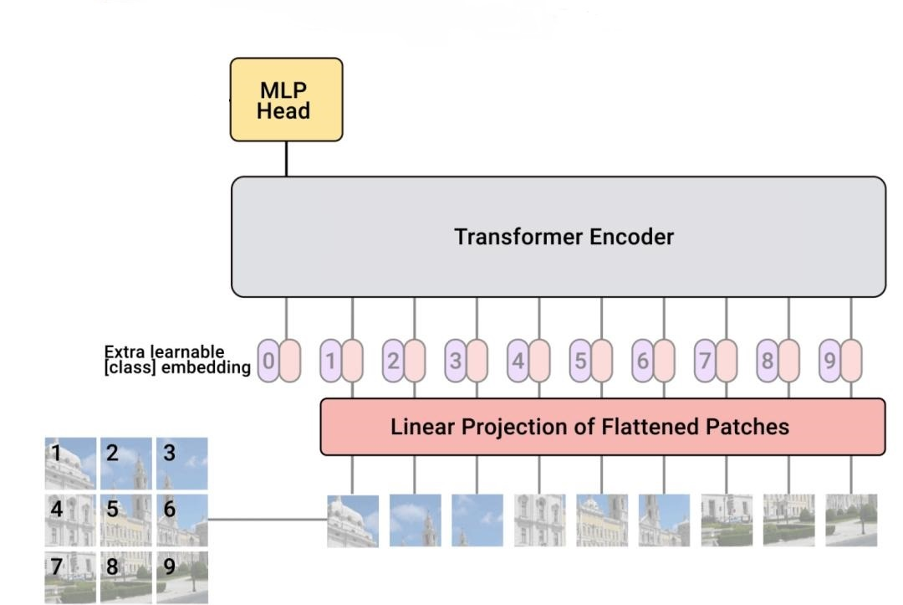
https://github.com/lucidrains/vit-pytorch
“An Image is Worth 16x16 Words:
Transformers for Image Recognition at Scale”
Notes:
ייצוג ממימד נמוך יותר (inear projection)
הוספת positional embedding

Slide 10
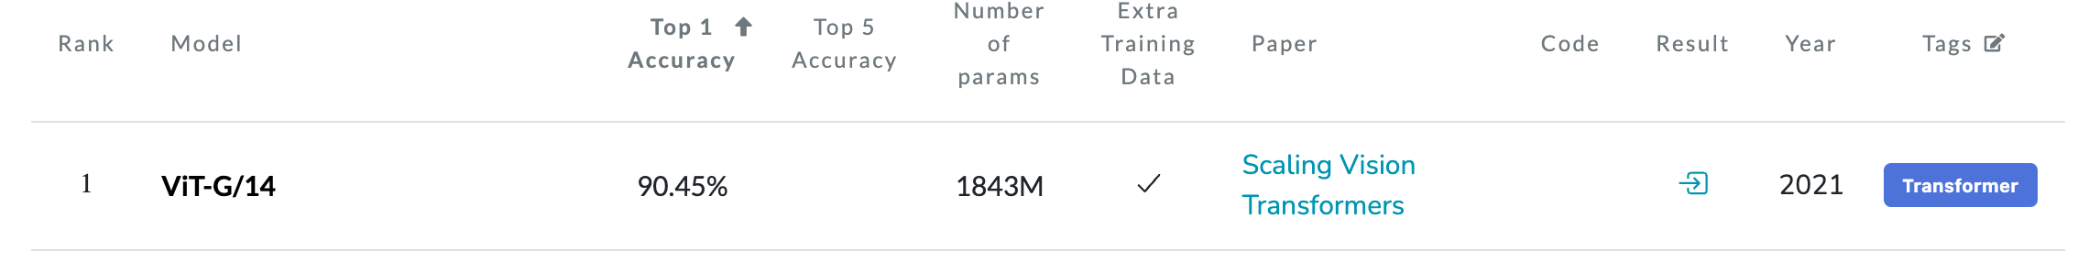
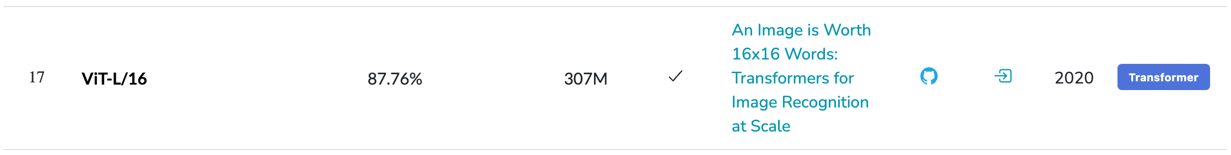
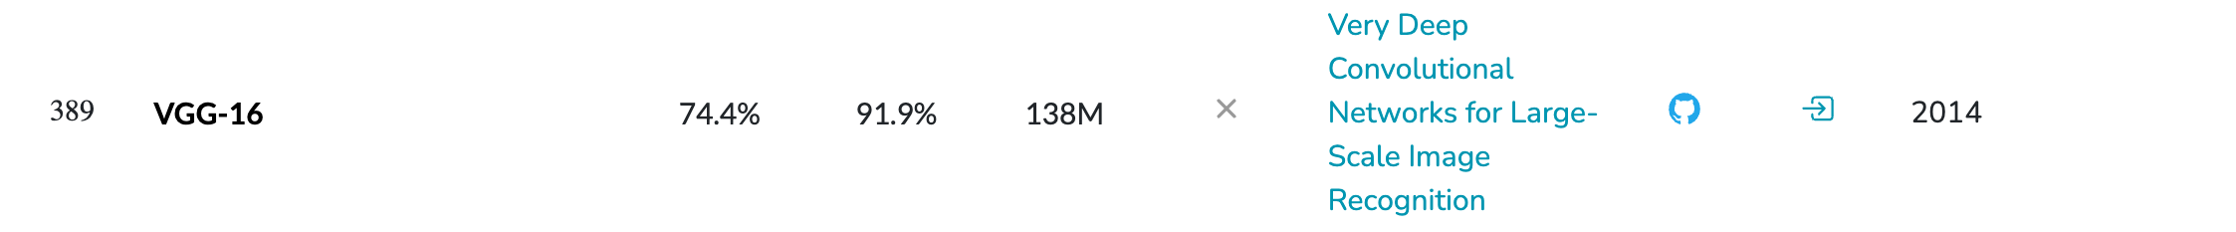
Why Vision Transformers?
Image Classification on ImageNet
SOTA (28/06/2021)
Vision Transformer used
Convolutional Neural Network used
https://paperswithcode.com/sota/image-classification-on-imagenet
Notes:
רשתות קונבולוציה עובדות מצויין לתמונות, וטרנספורמים עובדים מצויין על NLP, אז בשביל מה צריך את זה בכלל? מסתבר שזה עובד דיי טוב

Slide 11
Training using Transfer Learning
Remove last fully-connected layer and use as the networks to extract features.
number of features:
ViT - 768
Vgg - 4096

Slide 12
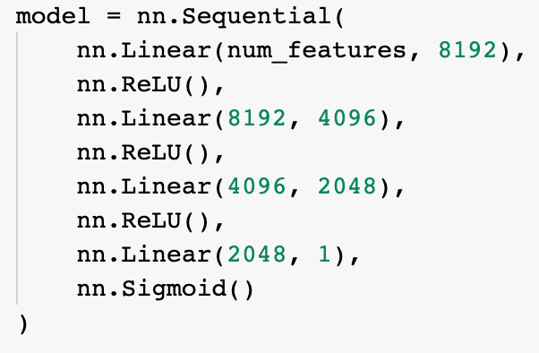
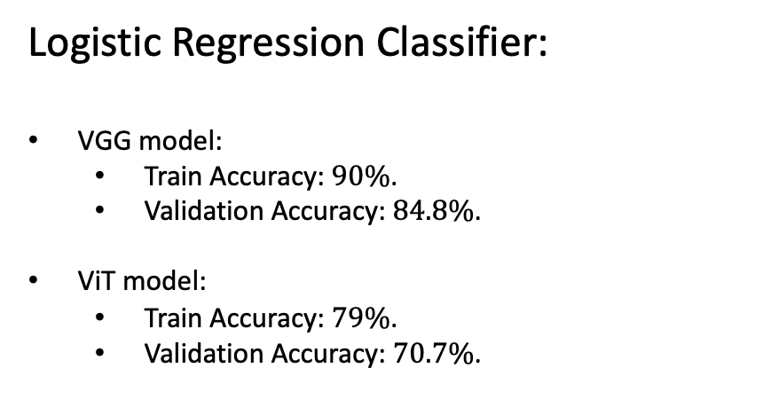
Results
Logistic Regression Classifier:
VGG model:
Train Accuracy: $90\%$.
Validation Accuracy: $84.8\%$.
ViT model:
Train Accuracy: $79\%$.
Validation Accuracy: $70.7\%$.
Neural Network Classifier:
Optimizer: SGD
Loss: Binary Crossentropy

Slide 13
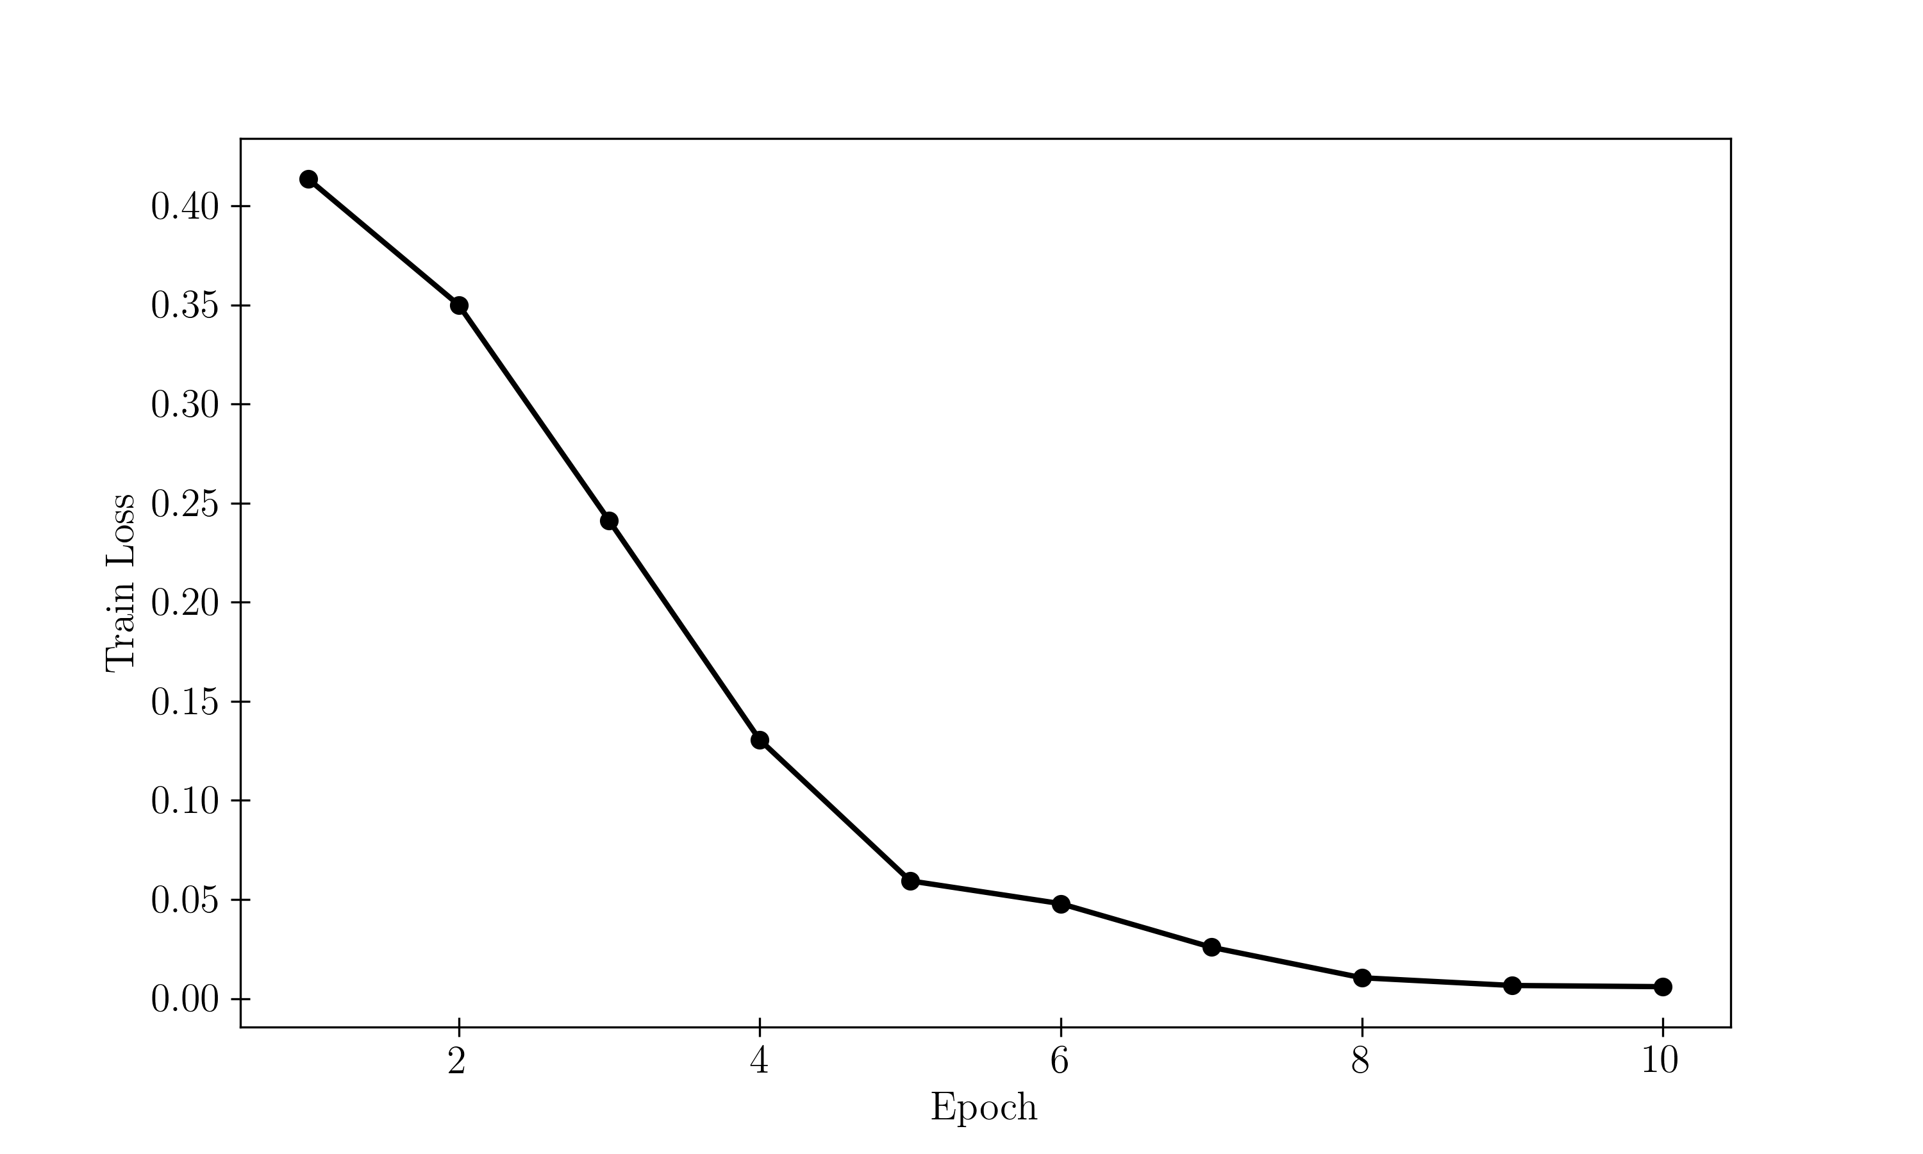
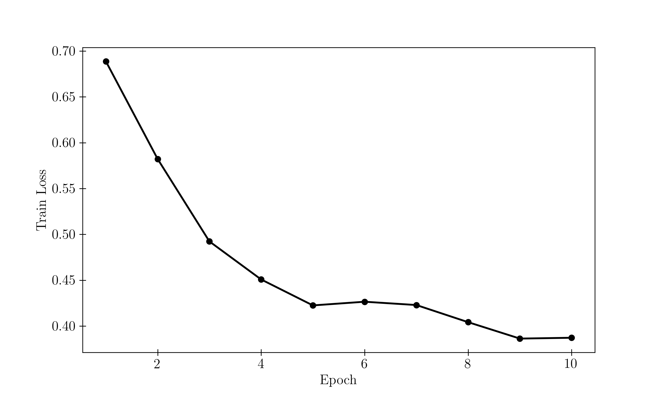
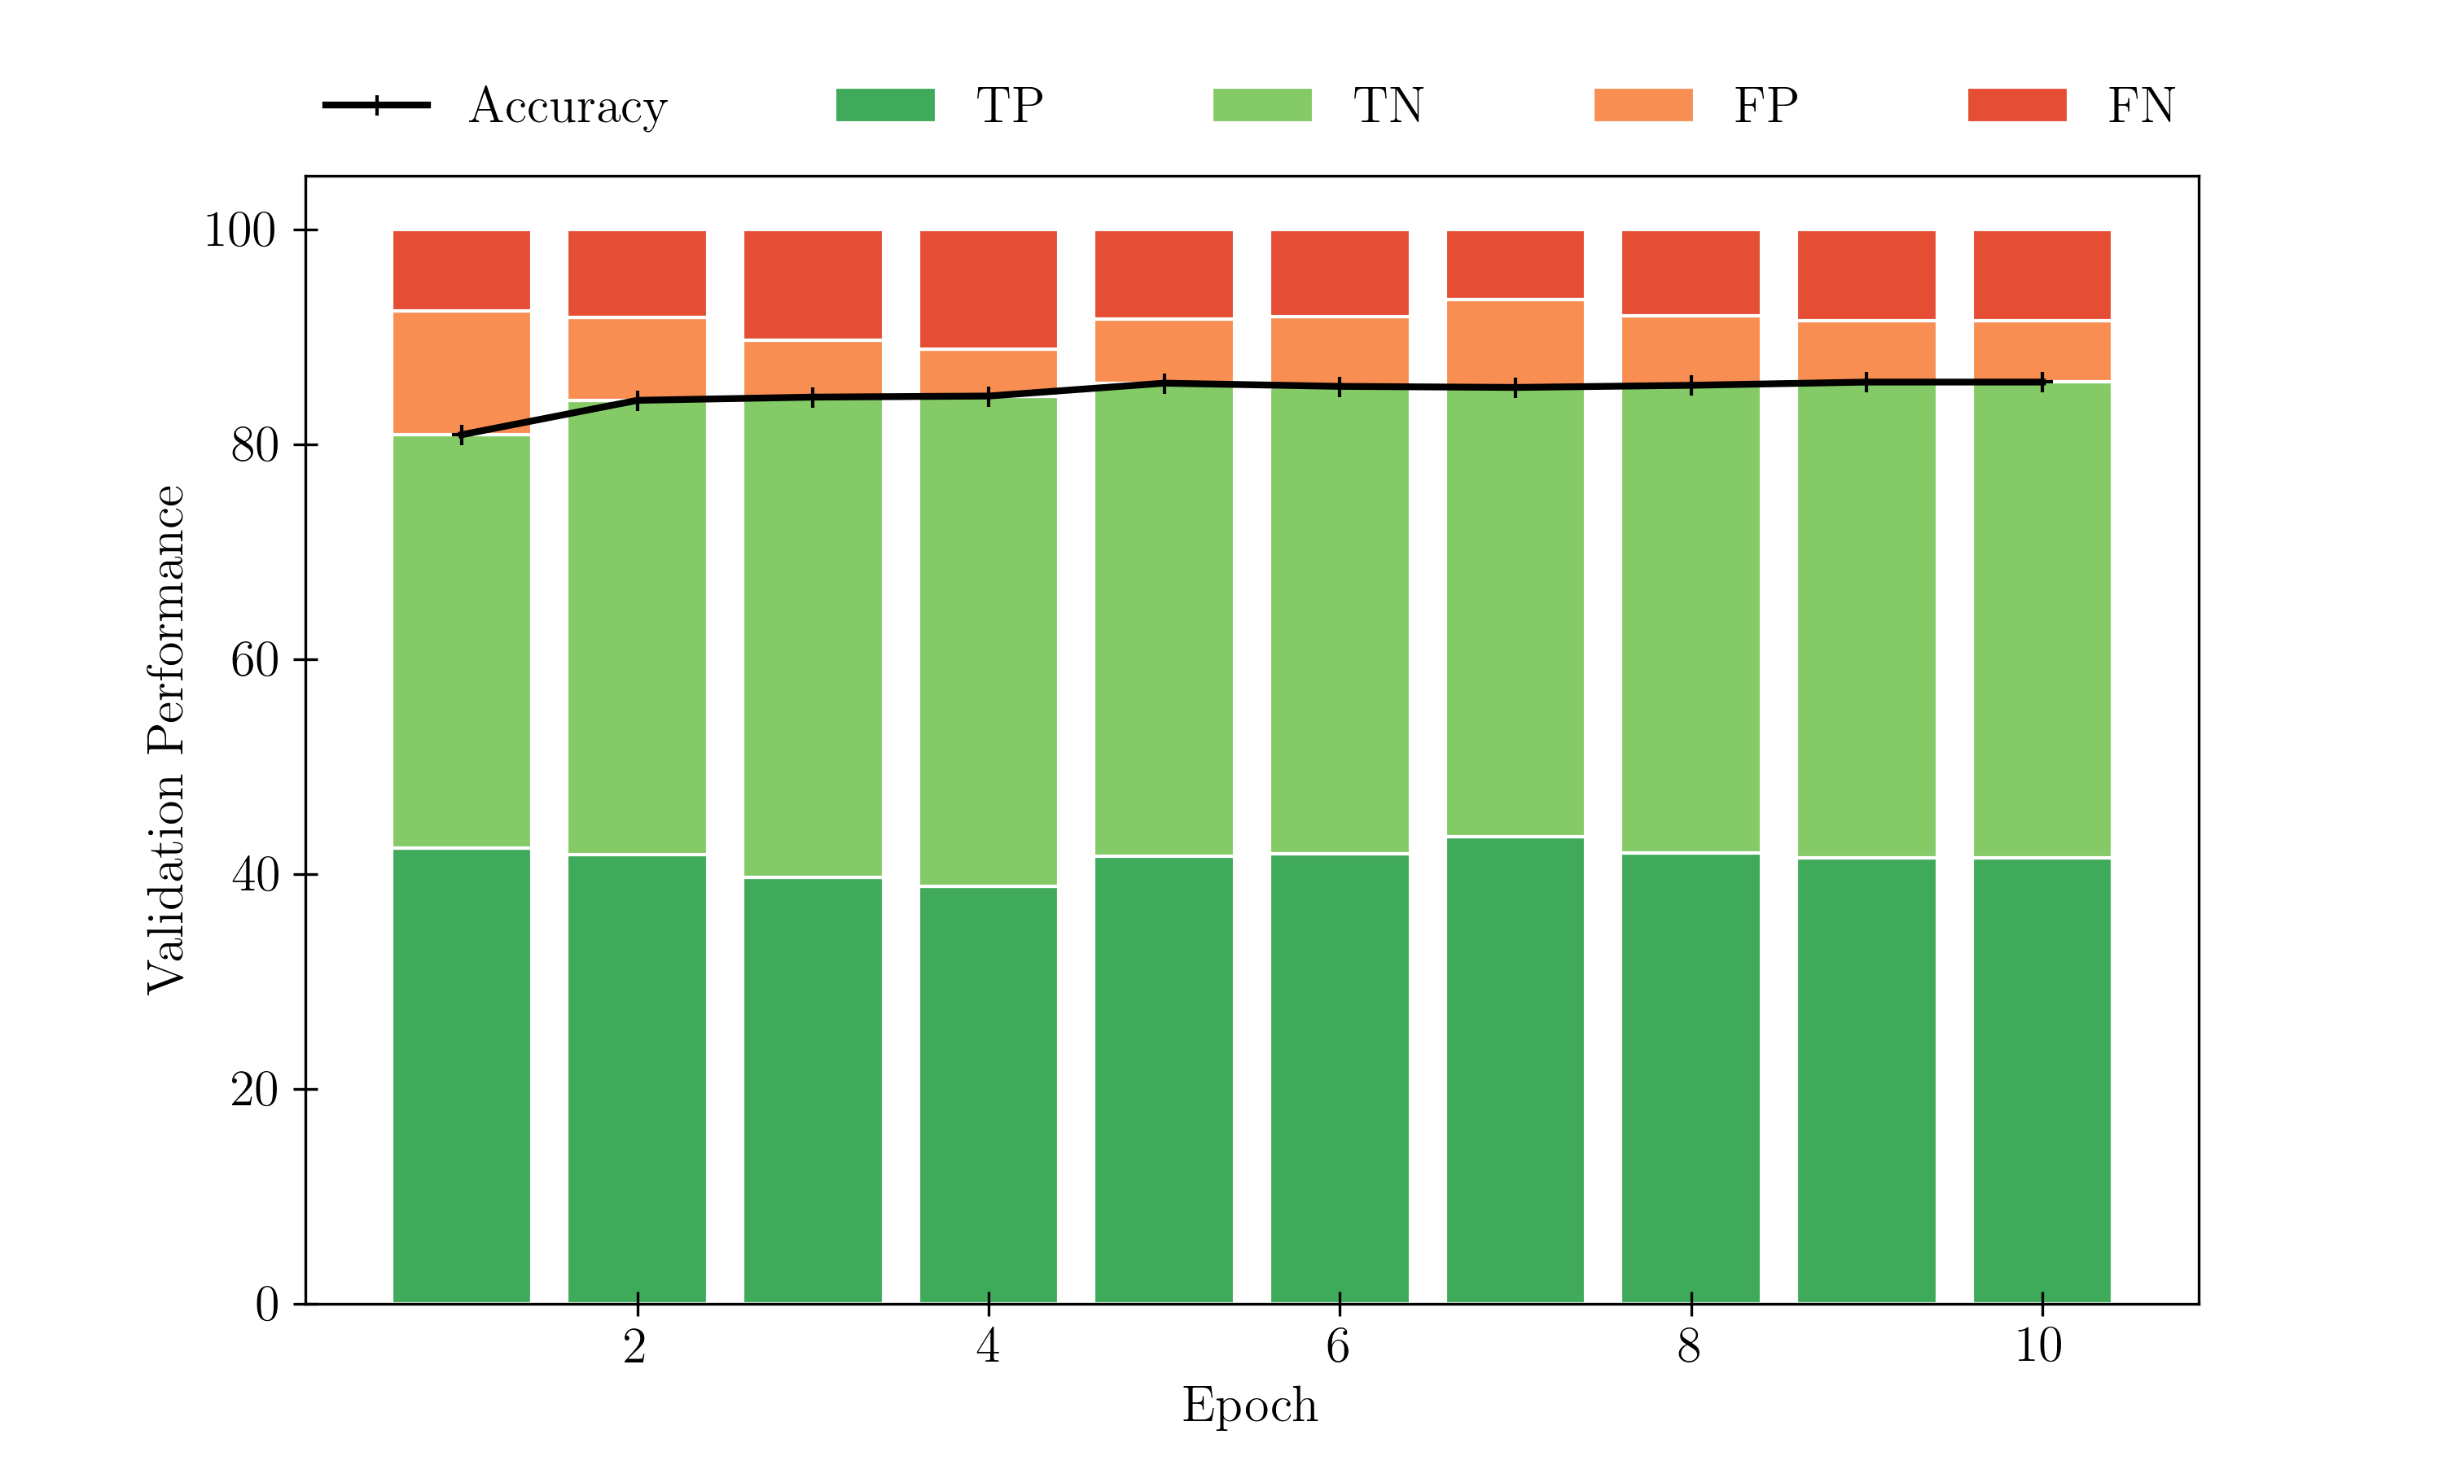
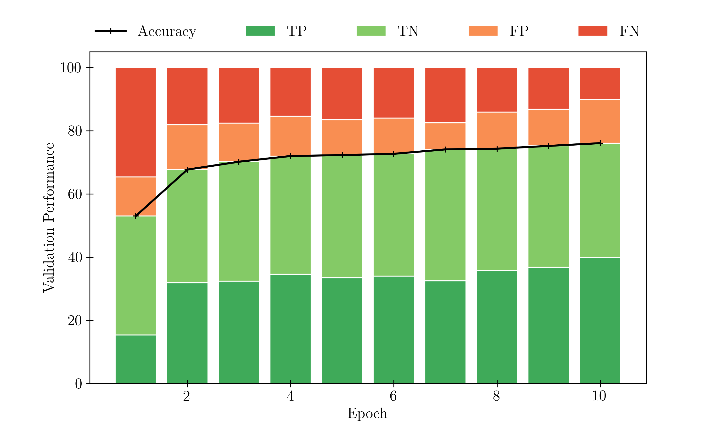
VGG
ViT
Notes:
למעלה רואים את השגיאה על סט האימון, בגלל שהרשתות pretrained ההתכנסות מהירה (אחרי 10 אפוקים)
למטה רואים את הביצועים על סט הולידציה
השימוש בtp tn fp fn מאפשר לראות שאין איזשהו mode collapse ושהמודל באמת לומד להכליל עבור דוגמאות חיוביות ושליליות

Slide 14
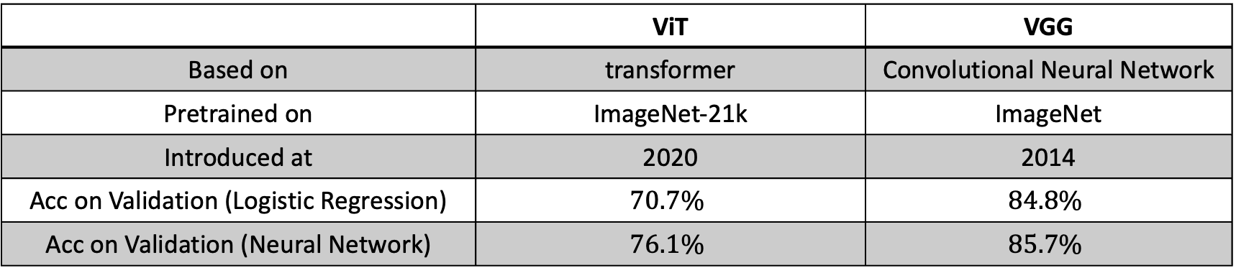
Conclusion
 | ViT | VGG
Based on | transformer | Convolutional Neural Network
Pretrained on | ImageNet-21k | ImageNet
Introduced at | 2020 | 2014
Acc on Validation (Logistic Regression) | $$70.7\%$$ | $$84.8\%$$
Acc on Validation (Neural Network) | $$76.1\%$$ | $$85.7\%$$
ViT pre-trained on more data and achieves better accuracy on most of the common datasets (compares to CNN)
VGG performs much better than ViT as a feature extractor model on this dataset.
Notes:
אפילו שוויזן טרנספורמר מאומן על יותר דאטא ומשיג דיוק טוב יותר על הדאטאסטים המוכרים כיום, לדאטאסא הזה עדיף את הרשת קונבולוציה.

